Slide 1


STATISTIČKE METODE ZA ANALIZU LOGISTIČKIH PODATAKA
Upravljanje podacima
Predavanje
BAS4SC
Business Analytics Skills
for the Future-proof Supply Chains
Broj projekta – 2022-1-PL01-KA220-HED-000088856

Slide 2
Agenda
Informacije - Podaci - Znanje
Informacije u logistici
Standardi logističkih podataka
Organizacija i upravljanje podacima
Prikupljanje podataka, filtriranje i prikaz

Slide 3
Informacije-Podaci-Znanje
U računalnim informacijskim sustavima prikaz informacija​ varira ovisno o njihovoj namjeni i upotrebi. Može biti alfanumerički ili binarni s obzirom na to predstavlja li tekst, sliku, zvuk ili izvršni program.
Proces pretvaranja (transformacije) podataka iz izvornog analognog u digitalni oblik popularno se naziva digitalizacija.
Kada prikupljeni podaci raznih vrste mogu se spojiti i organizirati u tablice podataka, baze podataka, skladišta podataka (kronološkim redom) ili baze znanja (konceptualni poredak).
Više razine organizacije podataka​ omogućuju automatizirano​ razvrstavanje, zaključivanje i predstavljanje time akumuliranog znanja u analitičke svrhe.

Slide 4
Informacije u logistici
„ Logistika“ – onaj dio procesa opskrbnog lanca koji planira, provodi i kontrolira učinkovit, djelotvoran tok naprijed i natrag te skladištenje robe, usluge i srodne informacije između mjesta podrijetla i mjesta potrošnje kako bi se zadovoljili zahtjevi kupaca.
CSCMP Definicija logistike (upravljanja logistikom)

Slide 5
Logistički podaci
U logistici se elektronička razmjena podataka (EDI) koristi za prijenos transakcijskih podataka između poslovnih partnera.
Budući da mogu koristiti različite jezike i aplikacije, potrebna je njihova konverzija u zajednički format (npr. XML, JSON) kako bi ih mogli interpretirati različiti informacijski sustavi partnera
Za brzu identifikaciju i manipulaciju osmišljeni su bar kodovi i RFID oznake.
Source: (GS1, 2023), (W3 Schools, 2023

Slide 6


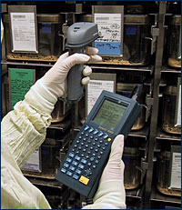

Transakcije...
POS
SKLADIŠTENJE/DISTRIBUCIJA
INFORMACIJSKI KANAL
UPRAVLJANJE ZALIHAMA
RAČUNALNI CENTAR
PLANIRANJE MATERIJALA

Slide 7
Tehnologije označavanja
Tehnologija | Primjena
Bar kod 1D | Maloprodajni artikli i komponente proizvoda
Bar kod 2D | Usluge (npr. UPS, zrakoplovne karte), veleprodajni artikli koji zahtijevaju praćenje
RFID klasa 1 (pasivno, R-oznake) | Predmeti koji zahtijevaju masovnu identifikaciju, kontrolu pristupa
RFID klasa 2 (pasivno, RW-tagovi) | Stavke koje zahtijevaju praćenje
RFID klasa 3 (poluaktivan, RW-tagovi) | Kontrola pristupa s dodanim informacijama za praćenje
RFID klasa 4 (aktivan, RW-tagovi) | Trasiranje i praćenje zatvorenog prostora
RFID klasa 5 (aktivne oznake/ispitivači) | Praćenje otvorenog prostora, blizina usluge s omogućenim uređajima, usluge temeljene na lokaciji
Izvor: (GS1, 2024.)

Slide 8
BudućI trendovi u označavanju i praćenju
Budući trendovi u označavanju, praćenju i sljedivosti slijede dva glavna smjera:
  minijaturizacija i
  raznolikost​
Bar kodovi (1D) također moraju omogućiti označavanje minijaturnih predmeta (npr. medicinskih kapsula).
Novi kodovi podatkovne matrice (2D) ne samo da će omogućiti ispravljanje pogrešaka tijekom skeniranja, već i šifriranje podataka.
RFID se nastavlja širiti na druga područja upotrebe kao što je identifikacija od strane pružatelja usluga (npr. željeznička kartica, prijava na posao, itd.), beskontaktna plaćanja (npr. bežični prijenos novca, plaćanja na automatima) i pametna rješenja (npr. upravljanje pametnim domom, daljinski upravljani pametni uređaji itd.) kao i e-valute.

Slide 9
Organizacija podataka
Osim što imaju određeni format, podaci mogu biti organizirani na različite načine kako bi se olakšalo njihovo upravljanje, obrada i prezentacija .
Iako su podaci na svom ulazu uglavnom nestrukturirani, njihovom pohranom, prijenosom i obradom povećava se njihova organiziranost.
Uobičajeni oblici organizacije podataka s povećanjem složenosti predstavljaju polustrukturirane (npr. CSV) i strukturirane (npr. proračunske tablice, baze podataka itd.) formate podataka:
  Prvi oblik organizacije podataka su dvodimenzionalni nizovi polja, koji se nazivaju i tablice ili proračunske tablice.
  Postoje različiti oblici organizacije baza podataka, a relacijski model (RDB) je najčešći. RDB model temelji se na konceptu entiteta i odnosa.
  Budući da obično ne postoje fiksni putovi pretraživanja datoteka baze podataka, osmišljeni su razni upitni jezici (npr. SQL) za dohvaćanje i manipulaciju podacima.
Izvor: (W3 Schools, 2023)

Slide 10
Sirovi podaci o transakcijama (CSV)
deskriptor
transakcije
Datum, ID prodavatelja, ID kupca, ID transakcije, ID proizvoda, Cijena proizvoda
1.10.24,1,12,1,101,195
1.10.24,1,12,1,102,45
1.10.24,1,12,1,103,35
1.10.24,2,14,2,104,55
1.10.24,2,14,3,101,195
2.10.24, 3, 15, 4, 105, 85
2.10.24,3,15,4,101,195
2.10.24,3,15,4,103,35
2.10.24,3,16,5,104,55
2.10.24,1,17,6,101,195
2.10.24,1,17,6,102,45
...
CSV (Comma Separated Values)

Slide 11
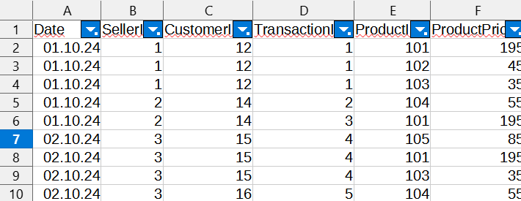
CSV u podatke proračunske tablice
stupac
red
ćelija
Izvor: Snimka zaslona LibreOfficea proračunska tablica DB (2024)

Slide 12
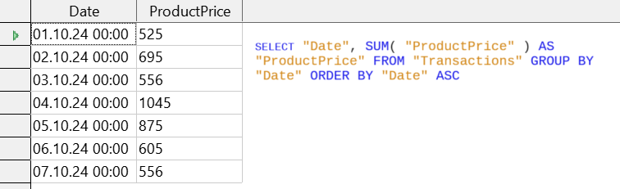
Podaci iz proračunske tablice u bazu podataka + SQL upit
Izvor: Snimka zaslona LibreOffice baze podataka DB (2024)

Slide 13
Izgradnja RDB-a
Općenito, postoje dva pristupa konstruiranju RDB-a: analitički i sintetički.
Analitički pristup konstrukciji RDB-a sastoji se od sljedeća četiri koraka:
  Analiza stvarnog svijeta - globalni model
  Određivanje entiteta i odnosa – konceptualni model (npr. E-R dijagram)
  Određivanje logičkog modela – relacijska shema
  Izgradnja baze podataka (DBMS) – fizički model
Sintetički pristup RDB-u sastoji se od sljedeća tri koraka:
  Analiza podataka – popis svih relevantnih atributa
  Određivanje logičkog modela normalizacijom – relacijska shema
  Fizički model (DBMS)
Izvor: ( Codd, 1970.), (Kent, 1983.)

Slide 14
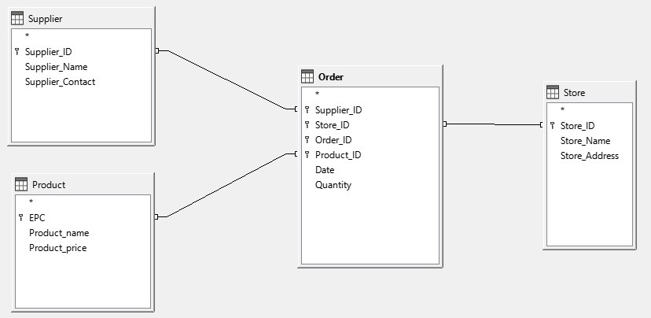
E-R dijagram (RDB konceptualni model)
entitet
ključevi
odnosi
Izvor: Snimka zaslona LibreOffice baze podataka MyStore (2024)

Slide 15
RDB upiti
Jezici upita su uglavnom dvije vrste:
  Strukturirani jezik upita (Structured Query Language - SQL) i
  Upit po primjeru (Query by Example - QBE).
Dok se SQL (na prethodnom slajdu) smatra programskim jezikom i API-jem DBMS-a, QBE (na sljedećem slajdu) se uglavnom koristi izravno s DBMS-om za upravljanje bazama podataka i skladištenje podataka.
Upiti proizvode tablice rezultata koje se mogu koristiti za izgradnju skladišta podataka ili ponovno koristiti u daljnjim upitima.
Izvor: (W3 škole, 2023.)

Slide 16
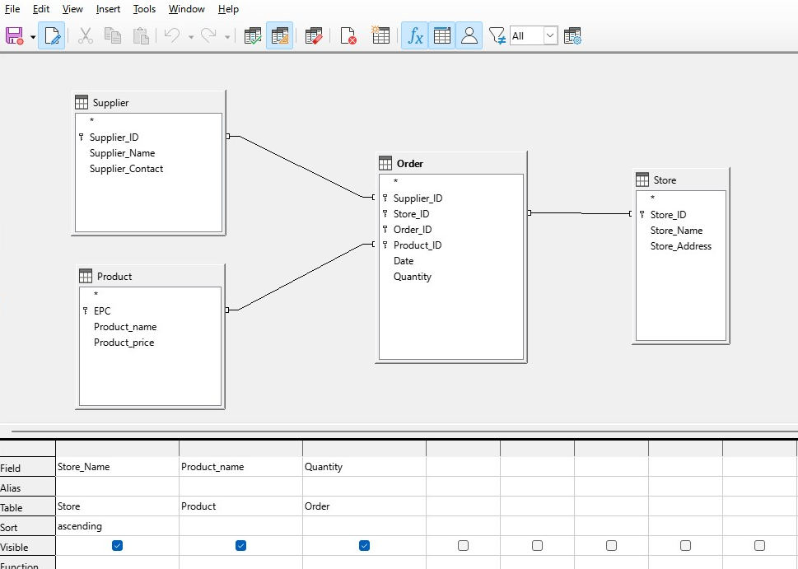
Upit​ primjerom (QBE)
Izvor: Snimka zaslona LibreOffice baze podataka MyStore (2024)

Slide 17
Priprema podataka
Kako bi se spriječili pogrešni ili nepotpuni podaci, koji bi mogli utjecati na njihovu obradu i tumačenje, treba primijeniti dodatne mjere opreza:
  Filtriranje praznih redaka i stupaca;
  Primjena snažnog tipiziranja podataka kako bi se spriječile računalne pogreške;
  Definiranje maski za unos kako bi se spriječio unos pogrešnih podataka;
  Pristranost podataka kako bi se spriječili pogrešni rezultat .

Slide 18
Sažetak
U ovom poglavlju obrađeni su različiti aspekti upravljanja podacima u logistici.
Osim standarda za prikaz podataka i pohranu podataka, predstavljeni su i različiti mehanizmi organizacije i dohvaćanja podataka.
Konačno, obrađene su neke uobičajene pogreške u automatiziranoj obradi podataka.

Slide 19
Literatura
Codd E.F. (1970). A relational model of data for large shared data banks. Communications. ACM 13, 6, pp. 377–387.
GS1 (2023). GS1 Standards. [available at: https://www.gs1.org/standards, access October 27th, 2023]
Kent, W. (1983). A Simple Guide to Five Normal Forms in Relational Database Theory, Communications of the ACM, vol. 26, pp. 120-125.
W3schools (2023). XML Tutorial [available at: https://www.w3schools.com/xml/, access November 3rd, 2023]
W3schools (2023). JSON - Introduction [available at: https://www.w3schools.com/js/js_json_intro.asp, access November 3rd, 2023]
W3schools (2023). Database Normalization [available at: https://www.w3schools.in/DBMS/database-normalization/, access December 7th, 2023]

Slide 20
Autori:
Sanja Bojić, Kristijan Brglez, Maja Fošner, Roman Gumzej, Rebeka Kovačič Lukman, Benjamin Marcen, Marinko Maslarić, Boško Matović, Dejan Mirčetić​
Zadnja verzija: Lipanj 2025

Slide 21
Hvala na pažnji

